Slide 1
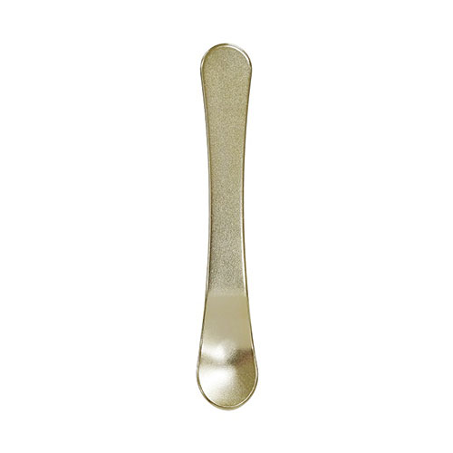
【提案書】
アイスクリームスプーン
特徴
熱伝導率の高いアルミニウム素材を使っているため、アイスが溶けやすくて食べやすい、見た目もシンプルでオシャレなアイスクリームスプーンです。オリジナル名入れも格安で承ります。
納期
納期スペース
仕様
素 材 ： アルミニウム
サイズ ： 17×100mm
包 装 ： 化粧箱入
お見積
お見積りスペース

